Slide 1
RAPPORT DE LA COMMISSION DE GESTION
Préavis n°03/05.2022
Adoption de la gestion et des comptes 2021

Slide 2
Commission de Gestion Membres (tous novices)
Simone Dietschi
Maud Favre
Chantal Trabaud
Jean-Yves Aebi
Daniel Oberson
Andreas Rogenmoser
Yves Chevillat (Président)
Notes:
Rapport 2020 très complet. Dossier déchèt. pas clos. -> relation ECA difficile. Aussi piscine + comm

Slide 3
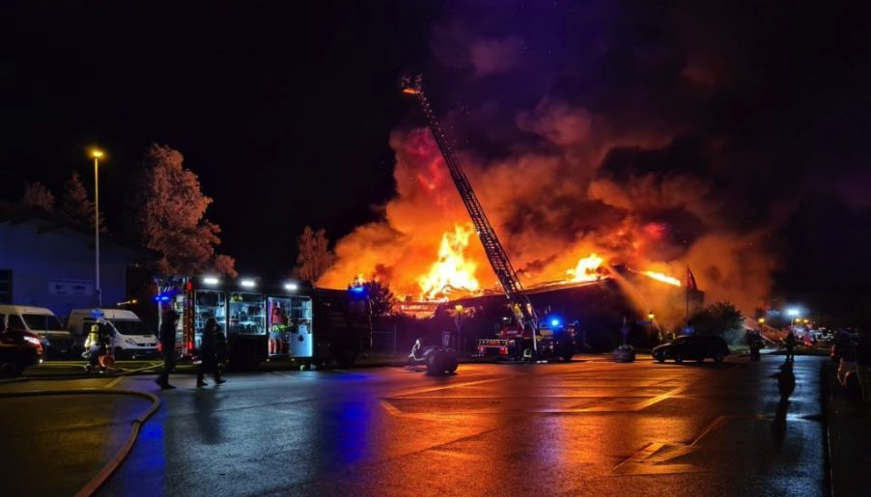
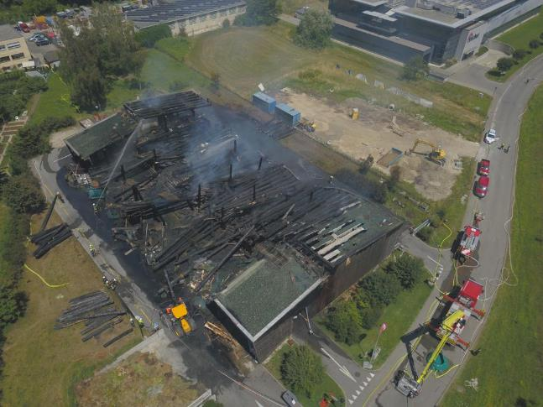
déchèterie Contexte général… suite à…
06/2020: Incendie Glapin: déchèterie, SEEP et SEaux
01/2021: réouverture déchèterie
Notes:
environnement + espaces publics // eaux

Slide 4
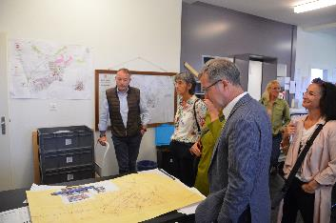
1.1 déchèterie Contexte général… nos questions
Organisation / tâches
Futur en bref
Adaptation aux conditions actuelles
ECA et assurances diverses, avant et après
Gestion des risques, avant et après
La déchèterie (ou déchetterie) gère:
380kg/an/habitants en 2021
Pas de profit généré: comptes équilibrés
Notes:
Rapport 2020 très complet. Dossier déchèt. pas clos. -> relation ECA difficile. Aussi piscine + comm

Slide 5
RAPPORT DE LA COMMISSION DE GESTION 2021: la déchèterie
1 Réflexions sur le fonctionnement de la déchèterie
Contexte
Ressources internes
Ressources externes
Comparatif communes voisines
Assurances
Gestion des risques
Locaux de sociétés
2 Appréciation générale
3 Conclusions
Notes:
Préambule

Slide 6
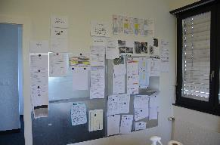
1.2 Ressources internes planning
Piquets de weekends connus des mois avant
Planning d’affectation semaine, 2 semaines à l’avance
Briefing matinal
Horaire samedi modifié désormais = réduction de coûts
Horaires similaires communes voisines (sauf benne verte)
-> Félicitons idée déchets vert 24/24h
-> Apprécions la vision diminution des coûts à qualité similaire
Notes:
Allocation des 15% d’imprévus le matin: plage souillée / arbre tombé / ampoule candélabre

Slide 7
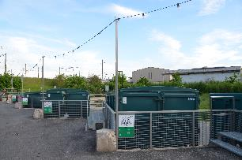
1.2 Ressources internes organisation du travail
Un responsable, pas de suppléant
Collaborateurs suffisamment formés
Peu de variation temporelle de la charge de travail
Rôle:
Orienter et expliquer le tri
Contrôler sans opprimer
Vérification des fréquentations ponctuelle. Aide de PRM
-> Etudier système accès badge/autocollant/…
-> Proposer aide aux citoyens
Notes:
Muni a mentionné étude -> badge trop cher

Slide 8
1.2 Ressources internes Formation des employés du SEEP
8.5 ETP
La plupart a un CFC
Nouvelles idées encouragées
Tous formés « expert tri »
Bientôt un « recycleur »
Peut-être bientôt un passionné du tri
-> Initiative ajout d’un collaborateur spécialisé saluée
-> Encourageons la formation continue
Notes:
8.5 ressources + 1 extra wknd
+ 1 situation de handicap

Slide 9
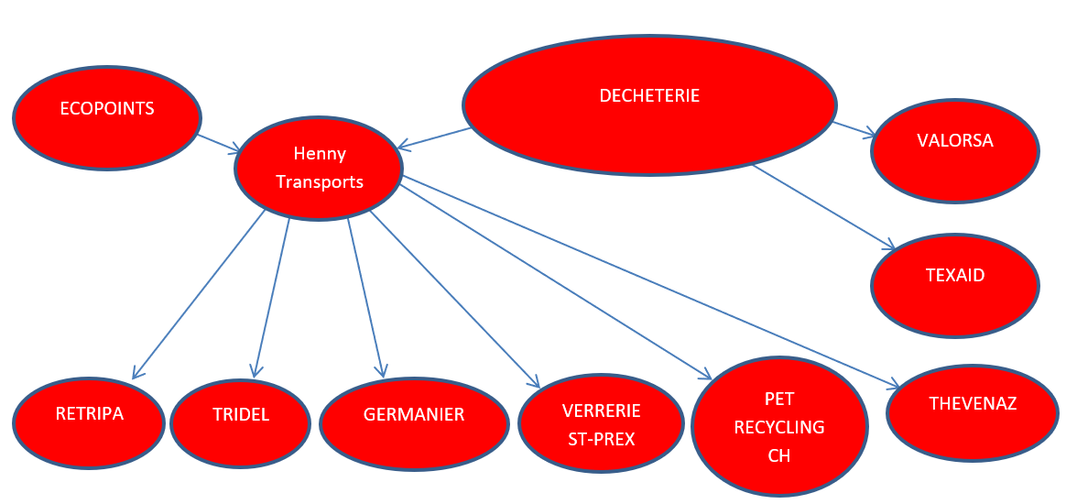
1.3 Ressources Externes Prestataires collectes

Slide 10
1.3 Ressources Externes Coûts pour l’essentiel des déchets
Désignation | Prix HT/unité
Ordures ménagères incinérables | 173.-/tonne
Déchets encombrants ménagers | 193.-/tonne
Verre trié | 0.-/tonne
Verre mélangé | 12.-/tonne
Branches mélangées | 94.-/tonne
Bois à problème | 320.-/tonne
Papier / carton | Offre/demande
Notes:
déchets + volumineux : Verre + Encombrants + déchets végétaux. 1 benne chacun par semaine.
Médicaments et électroniques à bien plairre

Slide 11
1.3 Ressources Externes Rétrocessions
Taxe au sac, Fr. 362.80 / tonne
Fer blanc, Fr. 83.00 / tonne
Fer léger, Fr. 190.00 / tonne
Aluminium, Fr. 118.00 / tonne
Carton, Fr. 85.00 / tonne
Papier ménager, Fr. 80.00 / tonne
Pet, Fr. 0.20 / kg
Revenus de taxes et rétrocessions
Fr. 510'500 taxe sur les entreprises (180.-/an) et habitants (108.-/an)
Fr. 296'100 taxe au sac
Fr. 38'100 de rétrocessions diverses sur la valorisation des déchets

Slide 12
1.4 Comparatif communes voisines Coûts
St-Prex: 108.-/an >18 ans. 180.-/an entreprise.
Buchillon: 100.-/an >18 ans. 100.-/an entreprise.
Morges: 85.-/an >22 ans
Etoy: 60.-/an >20 ans
Lausanne: facture au volume de l’appartement

Slide 13
1.4 Comparatif communes voisines Poids
Kg/hab./an | Buchillon | Etoy | Morges | St-Prex
Ordures ménagères incinérables | 141.3 | 103.20 | 130.54 | 138.08
Papier/carton | 73.26 | 60.90 | 78.09 | 62.60
Déchets organiques collectés | 258.22 | 122.20 | 86.03 | 80.92
Verre mélangé & trié | 60.75 | 55.10 | 45.80 | 43.02
Déchets encombrants ménagers | 60.80 | 26.00 | 16.47 | 17.50
PET | 5.00 | 4.60 | 3.14 | 1.61
…
Total général | 657.73 | 435.62 | 435.62 | 412.00
Notes:
les meilleurs élèves de la région ☺ Q PET-> on ramène coop?

Slide 14
RECOMMANDATIONS
Encourager à rapporter certains déchets en magasin
Rappeler les options disponibles à la population
(Re)proposer un coin d’échange
Repenser la collecte de certains déchets pour mieux trier et donc valoriser d’autres déchets.
Accroitre les contrôles d’utilisation de la déchèterie
Envisager le tri des poubelles publiques ou solution alternative
Augmenter contrôles d’utilisation poubelles publiques
Notes:
supprimant les poubelles publiques, soit en ajoutant des poubelles 4 choix, soit triant les déchets collectés dans les poubelles publiques

Slide 15
1.5 Assurances
ECA: bâtiment: Fr. 3'679'973 chiffrés
ECA mobilier: Fr. 1'201’494 indemnisés à ce jour
contre Fr. 1'252'032 demandés à ce jour, soit 96 % indémnisé
Axa - assurance choses: Fr. 41'736.70 indemnisés
100 % indémnisé
Helvetia: véhicules remboursés à la valeur vénale
100 % indémnisé
Axa: frais supplémentaires (frais de gestion de l’interruption -> 200'000 Fr.)
dossier en cours

Slide 16
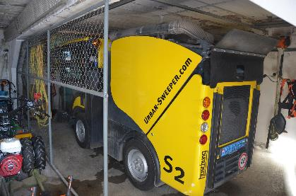
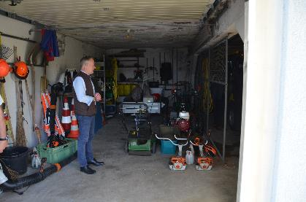
1.5 Assurances
Matériel et véhicules remboursés, malgré absence d’un inventaire à jour
Valeurs retrouvées d’après factures
Aujourd’hui, une liste du gros matériel existe
Recommandations :
1) établir un inventaire centralisé et à jour pour tous les biens de la commune
2) poursuivre le (bon) travail avec le courtier en assurance

Slide 17
1.6 GESTION DES RISQUES
Chance dans le malheur: ancienne administration vide
Peu de surcoût
Pas de dysfonctionnement du service à la population
Que se serait-il passé le cas contraire ?
Gestion des risque selon modèle canton:
Eau potable (sécurisation des lieux sensibles, zones S)
Eaux usées – sources de pollutions
Gestion informatique
Nos données (Services de la population par exemple)
Santé et sécurité au travail

Slide 18
1.6 GESTION DES RISQUES
Maintien garanti d’un service public dans tous les domaines critiques ?
Déchets
?
Enseignements du sinistre?
Plans papiers: copie ailleurs ?
Plan de mitigation existant?
Que se passe-t-il s’il y a d’autres incendies ou inondations ?

Slide 19
1.6 GESTION DES RISQUES
Constat : la commune est bien gérée
Recommandations :
Élargir la gestion des risques au-delà du minimum éxigé par l’administration cantonale afin de garantir un maintien du service publique dans tous les domaines essentiels/vitaux

Slide 20
1.7 Locaux des sociétés
Certaines sociétés avec assurances propres ont été indemnisées
Autres ont perdu tout leur matériel, souvent non-inventorié!
Locaux mis à disposition par la commune:
Gym: PC Cherrat 1
Samaritains: PC Cherrat
Entraide familiale: vide sanitaire Vieux-Moulin
Foot : Marcy et ss-sols Ss-Allens 3
Choeur mixte: dans sa salle du Vieux-Moulin
Pétanque : son local dans Arsenal

Slide 21
2 Appréciation générale
Gestion de la déchèterie globalement sous contrôle
Nouvelle infrastructure, nouveau(x) collaborateur(s) = Accroissement / Amélioration du tri
Gestion des assurances
Remboursement en quasi-intégralité des montants
Nouvelles polices assurances maintenant adaptées
Gestion des risques
Directives étendues à instaurer, sur d’autres domaines également
Merci aux Municipaux et au personnel de la commune

Slide 22
3 conclusions
En conclusion et au vu de ce qui précède, nous vous invitons, Monsieur le Président, Mesdames et Messieurs les conseillers, de bien vouloir prendre les décisions suivantes :
LE CONSEIL COMMUNAL DE SAINT-PREX
vu le préavis municipal
vu les comptes communaux, arrêtés au 31 décembre 2021, accompagnés du rapport de la Municipalité
entendus les rapports des commissions chargées de l’étudier
considérant que cet objet a été régulièrement porté à l’ordre du jour
DECIDE
1. d’approuver la gestion et les comptes communaux pour l’exercice 2021 et le bilan, tels qu’ils sont présentés;
2. de prendre acte qu'un bonus global de Fr. 815'216.95 a été réalisé sur quatre comptes communaux d'investissements dont les travaux ou les acquisitions sont terminés;
3. d’accorder à la Municipalité un crédit complémentaire de Fr. 23'132.47 pour un compte communal d'investissements accusant un dépassement;
4. de donner décharge à la Municipalité de sa gestion pour l’année 2021

